Slide 1
ECDL Polska w okresie XI kadencji
14 czerwca 2014r.
Dr inż. Jacek Pulwarski
Ogólnopolski Koordynator ECDL

Slide 2
Liczba egzaminów ECDL Polska 01.2011 – 05.2014

Slide 3
Rentowność ECDL Polska 2011 - 2013

Slide 4
Ważna informacja
Łącznie w latach 2011-2013 wynik finansowy ECDL w PTI osiągnął ponad
2 mln. 800 tys. zł.

Slide 5
System eECDL.pl

Slide 6
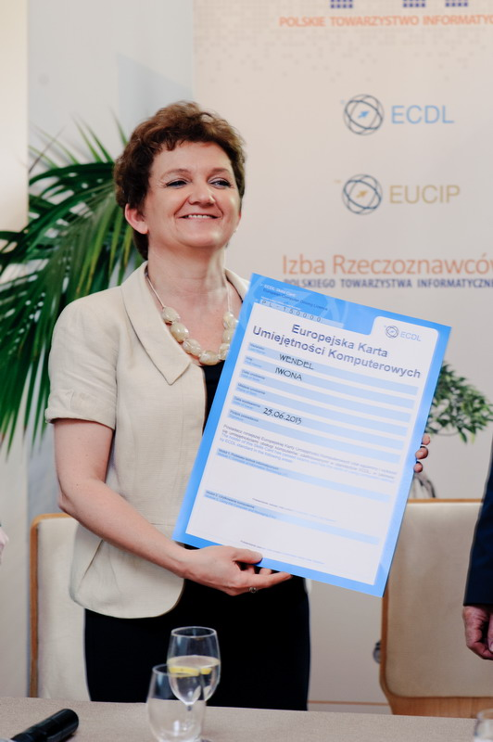
Rozpoznawalność ECDL w Polsce
Podsekretarz Stanu w Ministerstwie Infrastruktury i Rozwoju Iwona Wendel prezentuje 150-tysięczną (w Polsce) Europejską Kartę Umiejętności Komputerowych, otrzymaną w 2013 roku.

Slide 7
Fundacja ECDL
Od 1 lipca 2012 r, PTI ma podpisaną z Fundacją ECDL pięcioletnią wyłączną umowę licencyjną jako Krajowy Operator ECDL w Polsce.
Audyt Fundacji ECDL w PTI odbył się w II połowie 2011 roku, w roku bieżącym planowany jest kolejny.
W I kwartale 2014 zajęliśmy 3 miejsce na świecie pod względem ilości nowych rejestracji (po Włoszech i Wielkiej Brytanii).

Slide 8
Fundacja ECDL
Wdrażanie Nowego ECDL w Polsce zostało uznane przez Fundację ECDL za dobrą praktykę, wartą naśladowania.
OK ECDL został poproszony o prezentację na ten temat na sesji plenarnej na Światowym Forum ECDL 2013 w Londynie.
Polska współprowadziła sesję wymiany doświadczeń na Światowym Forum ECDL 2014 w Bukareszcie.

Slide 9
Fundacja ECDL
W uznaniu osiągnięć PTI w krzewieniu idei ECDL Fundacja ECDL postanowiła zorganizować Światowe Forum ECDL 2015 w…
WARSZAWIE

Slide 10
Dziękuję za uwagę

